Slide 1

PROYECTO FINAL DE PYTHON
El juego del Ahorcado
Asignatura: Sistema gestión empresarial
Tutor: Javier Martín
Alumno : Nicolás Ganfornina

Slide 2
Entidad Relación
NAME
ID
PLAYERS
LOSSES
WINS

Slide 3
Explicación Modelo relacional
El modelo entidad-relación representa la estructura de datos de mi programa del ahorcado. En el centro se encuentra la entidad Players, que contiene información sobre los jugadores. Esta entidad tiene los siguientes atributos:
ID: Identificador único de cada jugador (clave primaria).
Name: Nombre del jugador.
Wins: Número de partidas ganadas por el jugador.
Losses: Número de partidas perdidas por el jugador.
Cada atributo está conectado directamente a la entidad principal, lo que garantiza que todos los datos estén organizados y relacionados con el jugador correspondiente. Esto facilita la gestión de datos, como registrar nuevos jugadores o actualizar sus estadísticas.

Slide 4
Justificación de la Normalización
La tabla Players ya está normalizada porque cumple con las siguientes condiciones:
Primera Forma Normal (1FN):
Todos los datos están organizados en filas y columnas.
Cada columna contiene valores atómicos (no hay listas ni valores compuestos).
No hay duplicidad de datos dentro de las filas.
Segunda Forma Normal (2FN):
Cada campo de la tabla depende completamente de la clave primaria (ID).
Los atributos Name, Wins y Losses no tienen dependencia parcial.
Tercera Forma Normal (3FN):
No existen dependencias transitivas entre los campos.
Cada atributo depende únicamente de la clave primaria (ID), sin depender unos de otros.
Por lo tanto, la tabla está correctamente diseñada, evitando redundancias y asegurando la integridad de los datos. No es necesario aplicar más pasos de normalización.

Slide 5
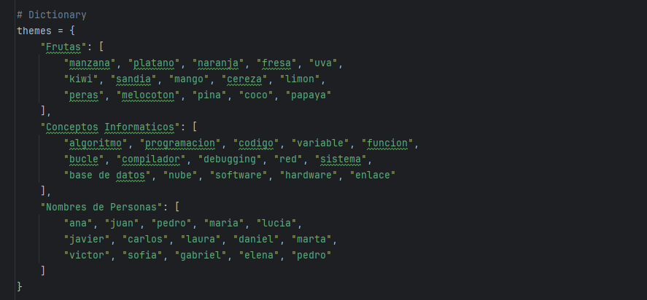
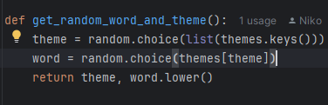
Lógica del programa
Uso del Diccionario :
Un diccionario es una estructura de datos que organiza información en pares clave: valor.
Claves: Los nombres de los temas, como "Frutas", "Conceptos Informáticos", y "Nombres de Personas".
Valores: Las listas de palabras asociadas a cada tema, por ejemplo:
Para "Frutas", la lista contiene "manzana", "plátano", "naranja", etc.
El método .keys() devuelve todas las claves del diccionario
El método random elegir aleatoriamente
Retorna el tema y la palabra elegida

Slide 6
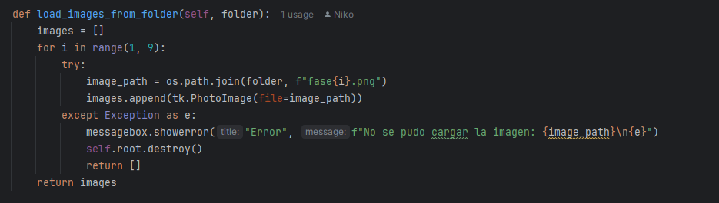
Lógica del programa
He usado todo este código porque necesitaba cargar varias imágenes de manera sencilla y eficiente para representar las diferentes fases del ahorcado.
Como las imágenes tienen nombres similares (fase1.png, fase2.png, etc.), era perfecto usar un bucle for que recorriera los números del 1 al 8. Esto me evitó escribir manualmente cada línea para cargar cada imagen, ahorrándome tiempo y posibles errores.

Slide 7
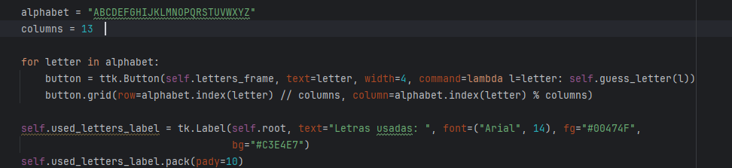
Lógica del programa
He usado este código porque necesitaba crear una fila completa de botones que representaran las letras del abecedario de manera simple y eficiente. Dado que todos los botones realizan la misma acción básica (pasar la letra correspondiente a la función self.guess_letter), lo mejor era usar un bucle for para automatizar el proceso.
row = alphabet.index(letter) // columns para determinar la fila en la que se colocará el botón. Esto asegura que cada vez que se llenen columns columnas, los botones salten a la siguiente fila.
column = alphabet.index(letter) % columns para alinear cada letra en su columna correspondiente dentro de la fila, comenzando desde la columna 0 y reiniciándose al llegar al límite de columnas.

